Slide 1
Математическая шкатулка
Учитель математики
МОУСОШ с.Новоселовка
Постникова Ольга Николаевна

Slide 2
Знаете ли вы
Что такое творческая работа по математике?
Что из поколения в поколение учащиеся придумывают стихотворения, сказки, частушки, загадки и задачи по различным разделам математики.
Что вы можете стать собирателями этого интересного эксклюзивного материала, авторами «Математической шкатулки»

Slide 3
Кто может быть участником проекта
Я ,ты , он , она
Математиков семья.
Любопытных озорных
Черных, рыжих и льняных.
Умных и веселых в нашей
Сельской школе.

Slide 4
Содержимое шкатулки
Загадки и задачи
Сказки
Диаграммы
Стихи и частушки
Старинные меры длины в литературных произведениях

Slide 5
План действий
Собрать информацию по выбранной теме
Создать картотеку
Подготовить выступление на мини-конференцию

Slide 6
Задача: «Воздушные змеи»
День выдался ветренным, и
далматинцы запускали
Бумажных змеев.
Сложив цифры на каждом
змее, они решили найти
среднее арифметическое цифр. Они сложили все цифры и разделили на 3:
получили число 10. Щенкам так понравилось считать, что они решили посчитать свои пятнышки на теле. Посчитайте ,найдите среднее арифметическое пятнышек щенков.
Автор Тюрина Настя ,2005 г.

Slide 7
Здесь загадки и задачи их решите на удачу!
Вы подружки мои симметричные,
Вы повсюду со
мной симпатичные.
автор Асликян Кристина
2006 г.

Slide 8
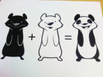
Очень я стихи люблю и частушки припою.
Парабола
Я парабола красива, элегантна и стройна.
Я парабола крутая,коэффициент у меня два.
Ветви строго вверх глядят
Бесконечности хотят.
Снизу ограниченна я
Относительно «у» симметричная.
автор Постникова Наташа 2007г.
Гипербола
Есть в математике фигура такая,
Самая вредная и кривая,
Как же названье фигуры такой
А зовут ее ги-пер-бо-лой!
автор Бадина Юля,2006г.
Ах,подружка моя,
Верная симметрия,
Полюбила я тебя
На уроке геометрии.
автор Фролова Юля,2006г.
Математика- царица
Буду я ее учить.
Все задачи и примеры
В ВУЗ помогут поступить.
автор Пчелинцева Арина,2010г.

Slide 9
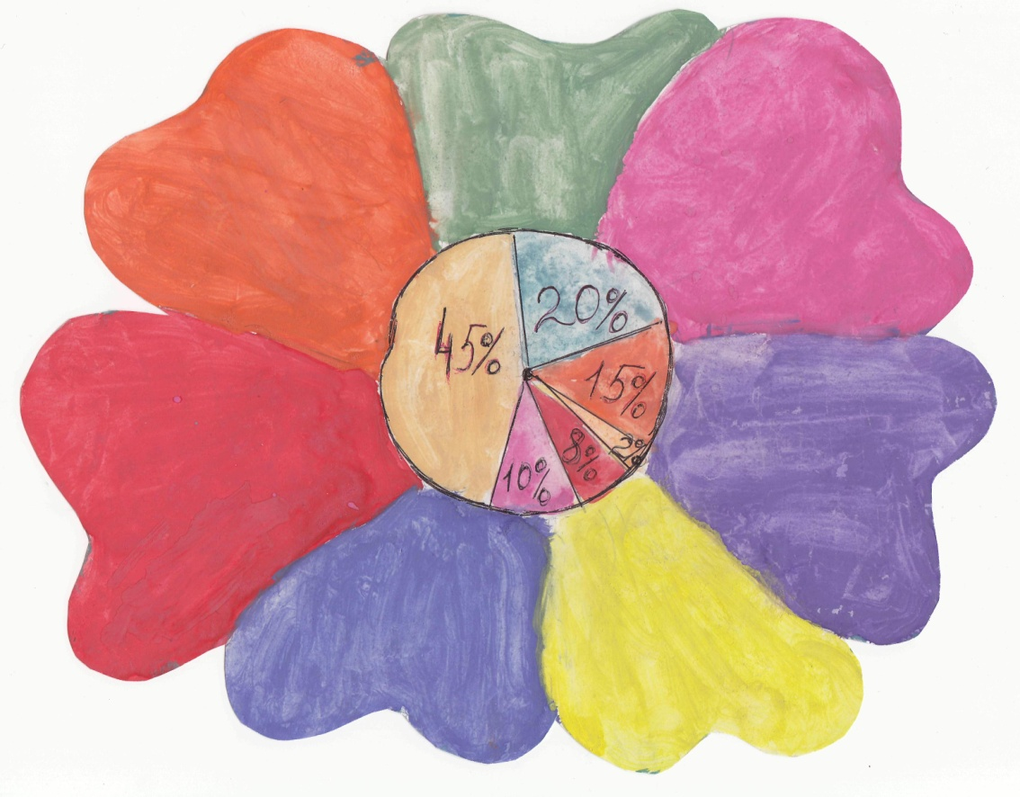
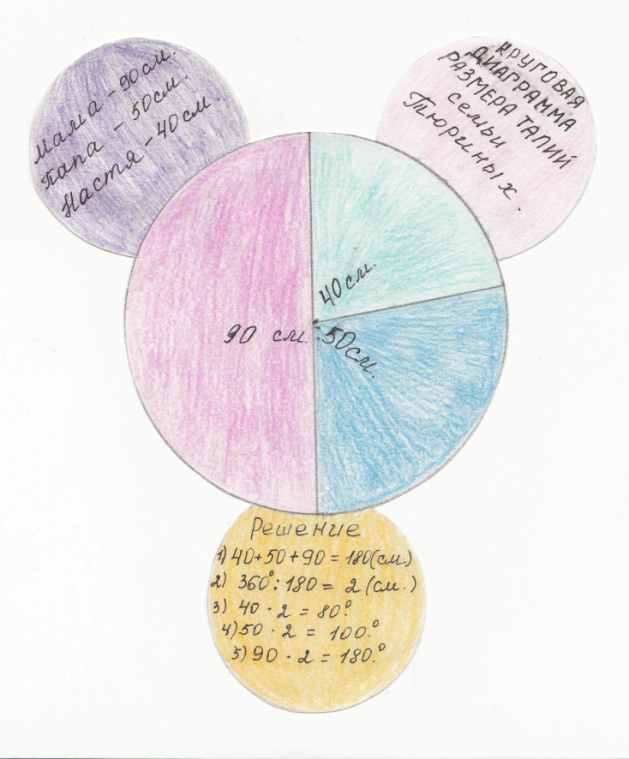
Диаграммы- просто класс все готовы на показ
Круговая диаграмма«Самые популярные цветы,
которые дарят на праздники»
45%-розы,20%-тюльпаны,15%-лилии,10%-ромашки,
8%-васильки,2%-незабудки
Автор Арутюнян Гаяне,2008г.
Диаграмма размера талии
семьи Тюриных
Автор Тюрина Настя,2004г.

Slide 10
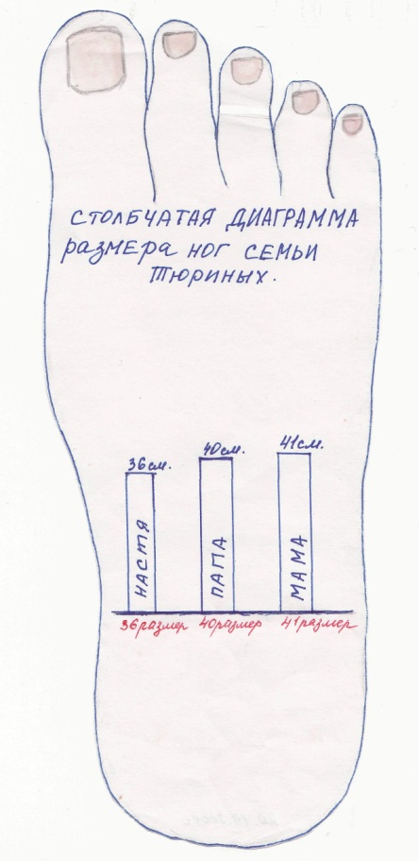
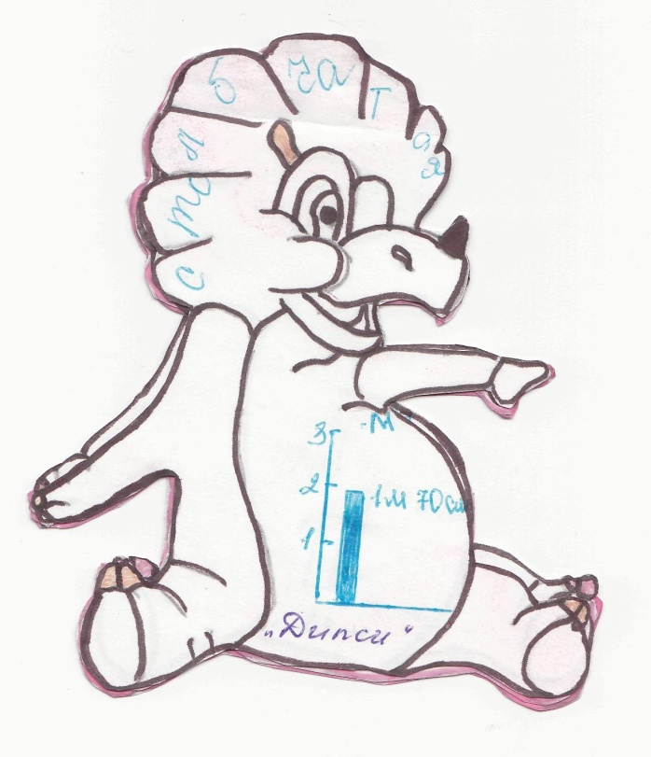
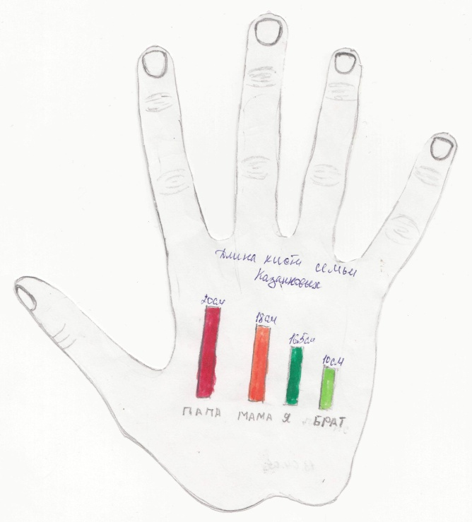
Столбчатые диаграммы
Диаграмма размера
ступни семьи Тюриных
Автор Тюрина Настя 2004г.
Диаграмма роста динозавров
Автор Попкова Олеся,2009г.
Диаграмма кисти семьи
Казанковых
Автор Казанков Дима
2009г.

Slide 11
Сказка ложь да в ней намек математикам урок!
Принцесса Парабола
В некотором царстве в некотором государстве жила- была царица Математика . И была у нее дочь-принцесса Парабола. Принцесса всегда была грустная. Уголки ее губ были направлены вниз. Она постоянно плакала. И царица издала указ: «Кто сумеет развеселить принцессу, тот возьмет ее в жены» И вот однажды из далекой страны приехал принц Арифметический знак . И привез он с собой свою любимую зверюшку, которую звали Плюс . Плюс очень понравилась принцессе и она звонко рассмеялась, и уголки ее губ побежали вверх. С тех пор, если зверек Плюс рядом с Принцессой , уголки ее губ направлены вверх, но если убегает, то уголки губ опускаются вниз.
автор Бубнова Надежда,2007г.

Slide 12
Несколько наивных вопросов по проекту
Нужна ли нам «Математическая шкатулка»
Влияет ли работа над проектом на повышения интереса к математике
Помогает ли материал из шкатулки сделать урок интереснее и разнообразнее и усвоить новый материал лучше и глубже

Slide 13
И последнее…
Итак, я шкатулку открываю
Всем успехов пожелаю,
Думать, мыслить, не зевать,
Материалы собирать.
Авторов не забывать
И историю писать!

